Slide 1
এই স্লাইডটি সন্মানিত শিক্ষকবৃন্দের জন্য
স্লাইডটি হাইড করে রাখা হয়েছ। এই পাঠটি শ্রেণিকক্ষে উপস্থাপনের সময় প্রয়োজনীয় নির্দেশনা প্রতিটি স্লাইডের নিচে অর্থাৎ Slide note এ সংযোজন করা হয়েছে। আশা করি সম্মানিত শিক্ষকগণ পাঠটি উপস্থাপনের পূর্বে উল্লেখিত Note দেখে নিবেন। এছাড়াও শিক্ষকগণ প্রয়োজনবোধে তার নিজস্ব কৌশল প্রয়োগ করতে পারবেন।

Slide 2
স্বাগতম

Slide 3
শিক্ষক পরিচিতি
পাঠ পরিচিতি
শ্রেণি : ৭ম
বিষয় : তথ্য ও যোগাযোগ প্রযুক্তি
অধ্যায় : দ্বিতীয়
পাঠ : ৫ম
সময় : ৫০ মিনিট
মোঃ আবুল হোসেন
সহকারী শিক্ষক (কম্পউটার)
জয়দেবপুর ইসলামিয়া দাখিল মাদ্রাসা
সাপাহার, নওগাঁ।

Slide 4
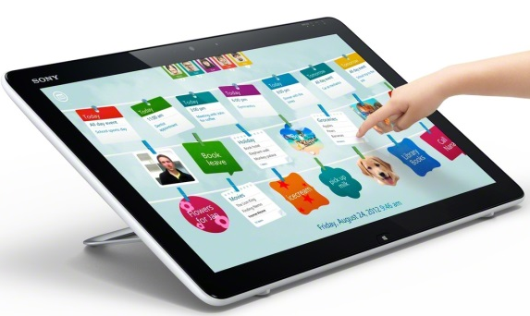
চিত্রটি মনোযোগ দিয়ে লক্ষ্য কর
এই স্ক্রিনটি কোন ধরনের ?

Slide 5
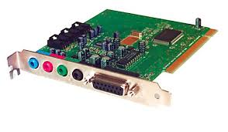
আজকের পাঠের বিষয়
‘ইনপুট ও আউটপুট ডিভাইস’

Slide 6
শিখনফল
এই পাঠ শেষে শিক্ষার্থীরা…
১। ইনপুট-আউটপুট ডিভাইস চিহ্নিত করতে পারবে।
২। সাউন্ড কার্ড ও গ্রাফিক্স কার্ড-এর কাজ ব্যাখ্যা করতে পারবে।

Slide 7
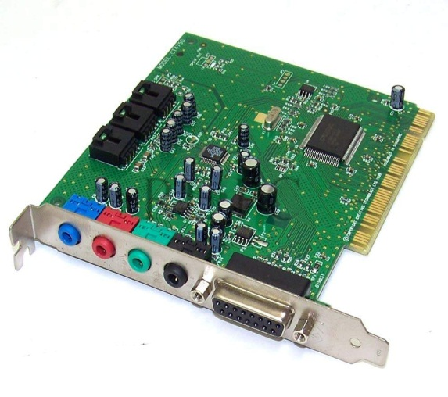
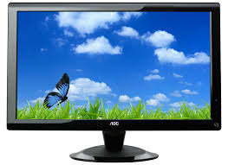
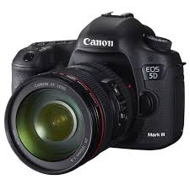
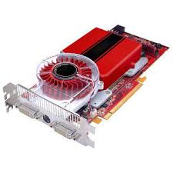
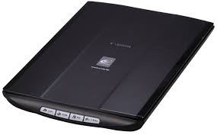
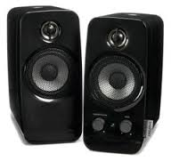
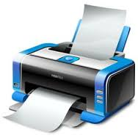
নিচের ছবিগুলোর মধ্যে ইনপুট ও আউটপুট ডিভাইসের কাজ করে কোনটি?
সাউন্ড কার্ড
গ্রাফিক্স কার্ড

Slide 8
সাউন্ড কার্ড

Slide 9
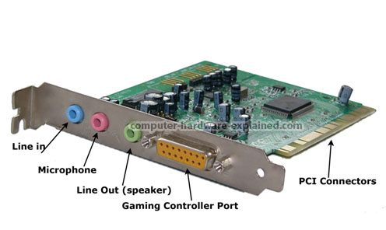
সব সাউন্ড কার্ডে ইনপুট ও আউটপুট দেওয়ার কানেক্টর থাকে।

Slide 10
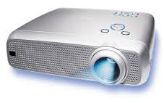
সাউন্ড কার্ডের মাধ্যমে মাল্টিমিডিয়া পূর্ণতা পায়।

Slide 11
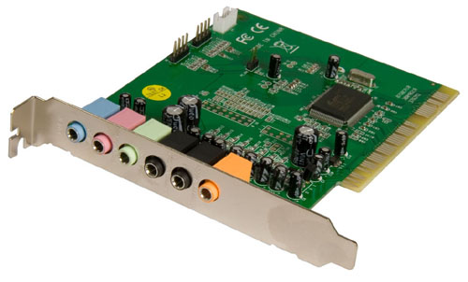
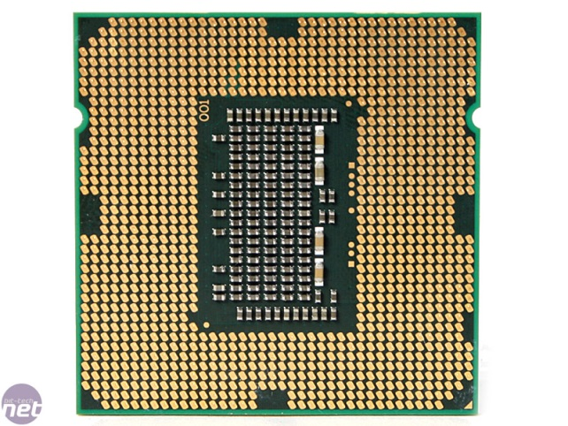
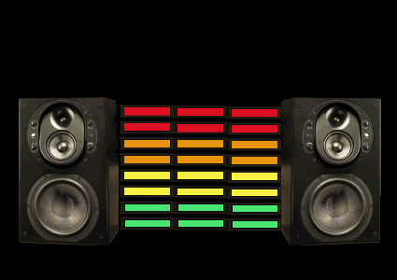
সাউন্ড কার্ডের কাজ

Slide 12
সাউন্ড কার্ড
গান, চলচ্চিত্র, গেমস আমরা শব্দসহ উপভোগ করি সাউন্ডকার্ডের মাধ্যমে।

Slide 13
একক কাজ
সাউন্ড কার্ড-এর কাজ কী?

Slide 14
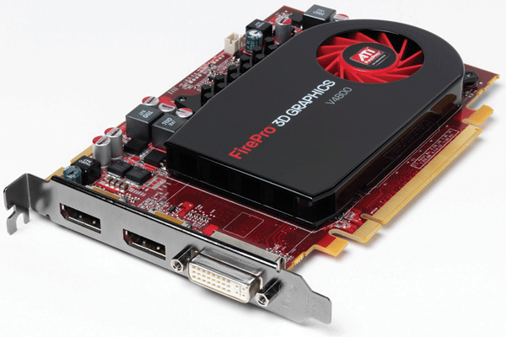
গ্রাফিক্স কার্ড
চিত্র দুটিকে কি বলে?

Slide 15
গ্রাফিক্স কার্ড
মনিটরে ছবি দেখছি আসলে এই কাজটি করে গ্রাফিক্স কার্ড। এটিকে অনেক সময় ভিডিও কার্ড, ডিসপ্লে কার্ড বা গ্রাফিক্স এডাপ্টার নামে ডাকা হয়।

Slide 16
গ্রাফিক্স কার্ড
গ্রাফিক্স কার্ডের উন্নতির ফলে জীবন্ত ও বাস্তব ছবি দেখতে পাই।

Slide 17
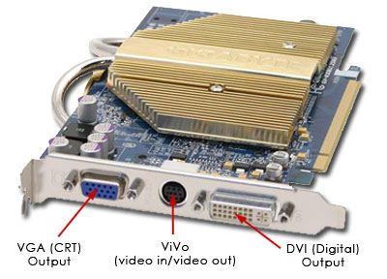
গ্রাফিক্স কার্ড
সাউন্ড কার্ডের মতো গ্রাফিক্স কার্ডেও ইনপুট ও আউটপুট কানেক্টর থাকে।

Slide 18
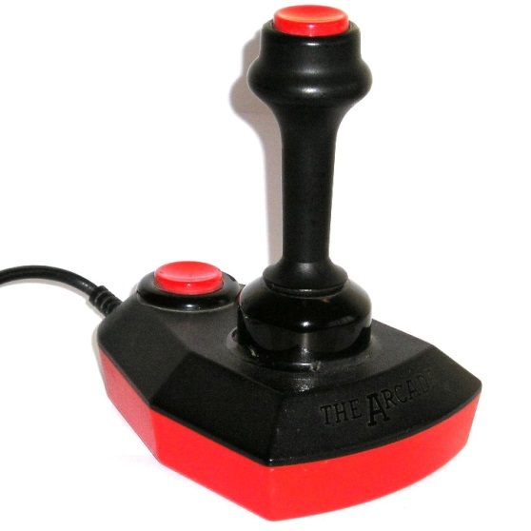
জয়স্টিক
গেমস্ খেলার আলাদা পোর্ট থাকে।
ফলে জয়স্টিকস্ ও অন্যান্য যন্ত্র সংযোগ দেওয়া সম্ভব।

Slide 19
দলগত কাজ
সাউন্ড কার্ড ও গ্রাফিক্স কার্ড ছাড়া আর কী ধরনের আউটপুট কার্ড হলে তোমাদের জন্য সুবিধা হয়? উপস্থাপন কর।

Slide 20
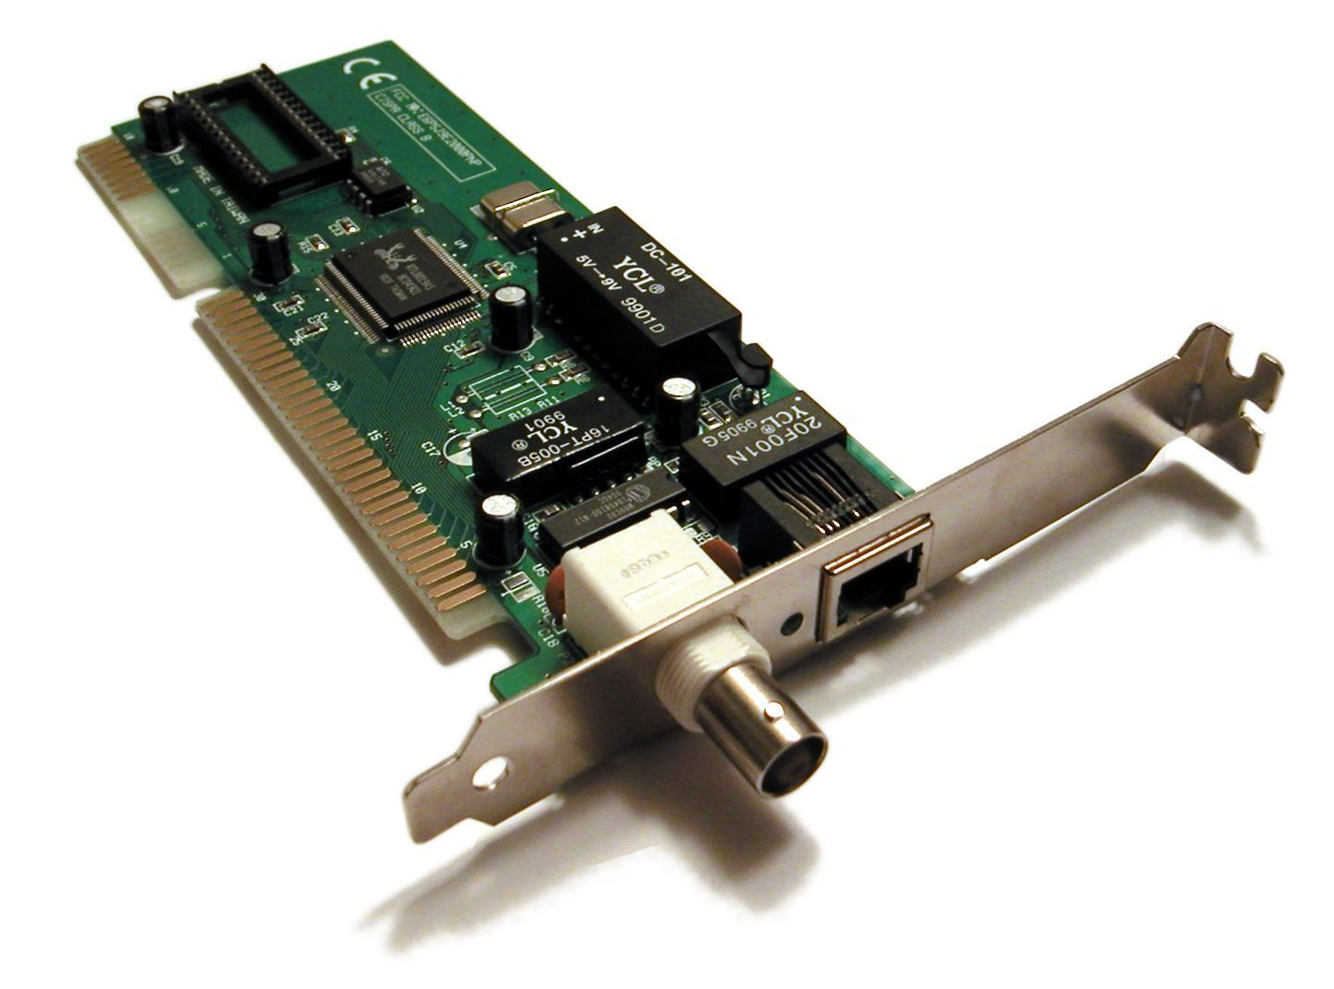
এসো উত্তর মিলিয়ে দেখি:
নেটওয়ার্ক কার্ড

Slide 21
মূল্যায়ন
১। কোনটির মাধ্যমে আমরা গান, চলচ্চিত্র উপভোগ করে থাকি?
(ক) প্রসেসর
(খ) গ্রাফিক্স কার্ড
(গ) সাউন্ড কার্ড
(ঘ) জয়স্টিক
২। কোনটির উন্নতির ফলে জীবন্ত ও বাস্তব ছবি দেখা যায়?
(ক) গ্রাফিক্স কার্ড
(খ) সাউন্ড কার্ড
(গ) প্রসেসর
(ঘ) মনিটর

Slide 22
বাড়ির কাজ
সাউন্ড কার্ড ও গ্রাফিক্স কার্ড এর কাজ ব্যাখ্যা কর।

Slide 23
ধন্যবাদ

